Slide 1
Муниципальное автономное общеобразовательное учреждение муниципального образования Динской район
«Средняя общеобразовательная школа №10 имени братьев Игнатовых»
Проект «Система работы образовательного учреждения по развитию экскурсионно-туристической деятельности с использованием ресурсов социокультурной среды»
Цель проекта- развитие экскурсионно-туристической деятельности в общеобразовательном учреждении, посредством повышения компетенций педагогов в условиях интеграции воспитательных возможностей образовательного учреждения и ресурсного потенциала учреждений культуры.
А
Актуальность программы обоснована
"Стратегией развития воспитания в Российской Федерации на период до 2025 года"
Направление: развитие поисковой и краеведческой деятельности, детского познавательного туризма.
Примерной программой воспитания, одобренной решением федерального учебно-методического объединения по общему образованию (протокол от 2 июня 2020г. № 2/20)
М
Комплексный мониторинг направления экскурсионно-туристическая деятельность :
низкая заинтересованность участия детей и родителей в походах и экскурсиях
отсутствие активных видов и форм экскурсионной деятельности
использование не в полной мере воспитательных возможностей модуля «Экскурсии и походы»

Slide 2
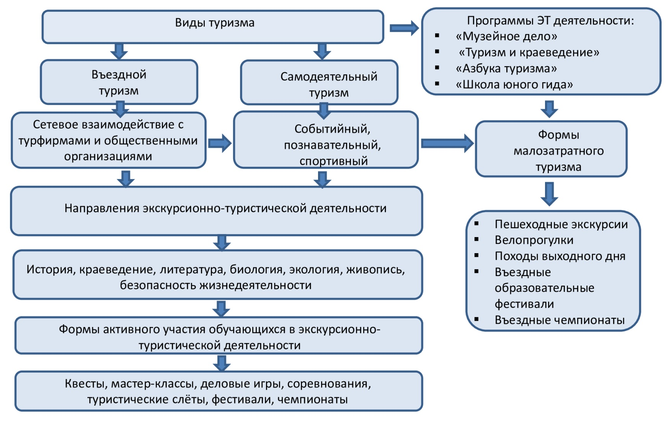
Н
Модель содержания экскурсионно-туристической деятельности в образовательном учреждении
Комплексный подбор эффективных в современных форм и средств экскурсионно-туристической деятельности.

Slide 3
Подпроект №1. «Формирование навыков и компетенций у педагогических работников образовательной организации для организации познавательного туризма в образовательной организации»
на примере разработок экскурсионных площадок маршрута «Карта на парте»;
проведение познавательных походов и экскурсий для отработки навыков и компетенций педагогов на экскурсионных площадках маршрута «Карта на парте»
Подпроект №2. «Социокультурное образовательное пространство школы как современная форма взаимосвязи между школьной системой и вариативными возможностями изучения мира за пределами школы»
проведение мероприятий в условиях межведомственного взаимодействия на основании заключенных договоров с организациями культуры, общественными организациями и туристическим фирмам по направлению краеведческий, познавательный и событийный туризм .
Подпроект №3 «Внеклассная и внеурочная деятельность как метод обучения школьников 7-9 классов формам экскурсионной деятельности»
Разработка программ внеурочной деятельности по познавательному туризму и проведению экскурсий: «Школа юного гида», «Азбука туризма», «Туризм и краеведение», «Музейное дело» , туристический клуб «Максимум», включение в проектную деятельность направления «Туризм и экскурсии»;

Slide 4
Р
Результаты проекта программы позволят повысить эффективность функционирования системы образования края, обеспечат представление стратегии ее дальнейшего развития и прогнозируемых перспектив.
Программа носит системный и практико-ориентированный характер, включает структурно-субъектную, нормативно-правовую, процессно-организационную, деятельностно-методическую, компетентностную модели, обладает полнотой, вариативностью, универсальностью и достаточным потенциалом для использования в любом регионе РФ.
Реализация проекта это:
повышение интереса школьников к туристско-экскурсионной деятельности;
вовлечение родительской общественности в туристско-экскурсионную деятельность;
• развитие компетенций педагогов, связанных с туристско-экскурсионной деятельностью в соответствии с рабочей программой воспитания в условиях интеграции воспитательного и ресурсного потенциала учреждений культуры;
повышение качества экскурсионно-туристической деятельности в школе;
создание методических рекомендаций и практических разработок по системе развития туристско-экскурсионной деятельности для педагогического сообщества района и края;
создание муниципального ресурсного центра на базе МАОУ СОШ № 10 имени братьев Игнатовых по подготовке педагогических кадров к экскурсионно-туристической деятельности с использованием ресурсного потенциала учреждений культуры;
• расширение поля взаимодействия с социальными партнёрами из других регионов для дальнейшего
сотрудничества в рамках проведения мероприятий по экскурсионной и туристической деятельности;
расширение поля взаимодействия с образовательными партнёрами для дальнейшего сетевого сотрудничества в рамках проведения мероприятий по развитию экскурсионной и туристической деятельности.

